Slide 1
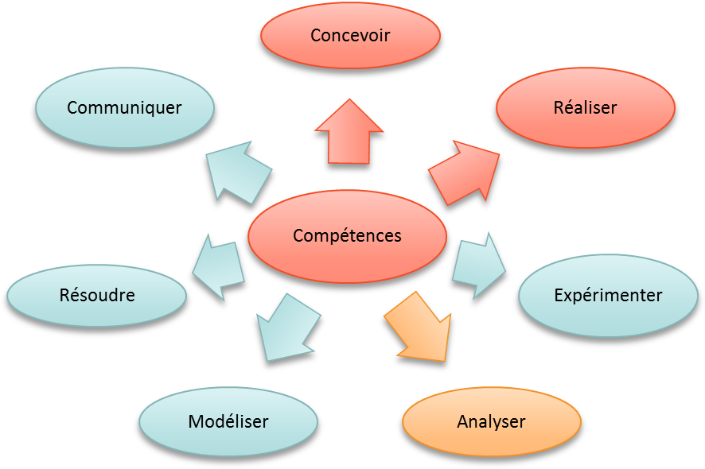

Étude des systèmes mécaniques Analyser – Concevoir – Réaliser Réaliser – Chapitre 3 Procédés d’usinage

Slide 2
